Slide 1

Завод за унапређивање образовања и васпитања
Аутори:
Наставни предмет:
Тема:
Узраст:
Звонко Гашпаровић – ЕТШ ‘’Михајло Пупин’’,
Нови Сад
Елизабета Алиђукић – ЕТШ ‘’Михајло Пупин’’ ,
Нови Сад
Ана Лојаничић - ЕТШ ‘’Михајло Пупин’’,
Нови Сад
Електрична Постројења
Основе Фотоволтаже
Трећи разред средње школе
Кликните овде за унос приказа часа у Word документу!

Slide 2
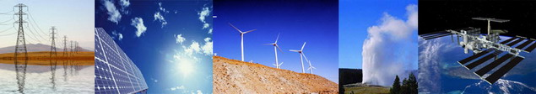
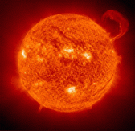
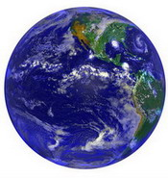
ИДЕЈА
Идеја нам је била да укажемо на важност
преласка са фосилних горива на алтернативне
изворе енергије.
ЦИЉ РАДА
Развијање свести код ученика о значају коришћења алтернативних извора енергије и популаризација фотонапонске конверзије, као једне од могућности трансформације соларне у електричну енергију.

Slide 3
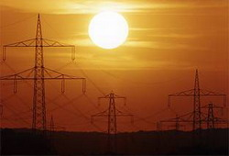

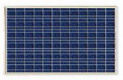
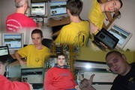
УВОД
НАШИ УЧЕНИЦИ У УЛМУ
ПРВИ ЧАС:
ОСНОВЕ ФОТОВОЛТАЖЕ
ПРИПРЕМА ЗА ВЕЖБЕ:
УПУТСТВО ЗА РАД СА
СОЛАРНИМ КОФЕРОМ
ДРУГИ ЧАС:
ВЕЖБЕ
ТРЕЋИ ЧАС:
ВЕЖБЕ
ВАННАСТАВНЕ АКТИВНОСТИ

Slide 4
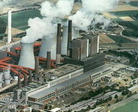
Нема дилеме да ће соларна енергија заменити фосилну енергију у будућности. Питање је само да ли ће се то десити пре него што дође до еколошке катастрофе. Судбина цивилизације биће одређена у следећих 50 година.
ЖИВОТНО ПРОСТРАНСТВО ЗЕМЉА
Водимо ли рачуна о „библијском налогу“ који нам је дат?
„И узевши Господ Бог човека намести га у врту Едемском, да га ради и да га чува“ (1. Мојс. 2,15)
Полазни упитник
Земља мора бити заштићена због наше деце и деце наше деце. Зато морамо имати респекта према еколошком балансу природе.
Резултати полазног упитника

Slide 5
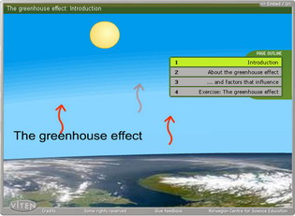
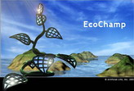
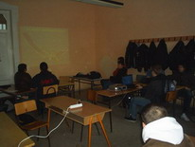
О С Н О В Е Ф О Т О В О Л Т А Ж Е
Земља је удаљена 150 милиона km од Сунца. Сваке секунде Сунце постаје лакше за 4 милиона тона . Ово смањење масе прелази у енергију од 4x10²⁶ џула.
Увод - Глобално загревање ‘’Eфекат стаклене баште’’
Без природног ‘’Eфекта стаклене баште’’, средња
температура земље би била отприлике око -19°C
Превод урадио Александар
Презентација првог часа
Online едукативна игра, која промовише обновљиве изворе енергије
Доступно на:
www.etsmp.moodlehub.com
Превод урадио Никола

Slide 6
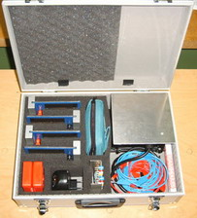
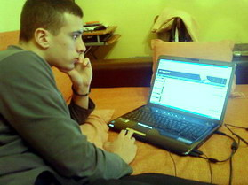
С О Л А Р Н И К О Ф Е Р
Упутство за употребу соларног кофера
доступно је на Moodle порталу
курс Вежбе са Соларним Кофером
www.etsmp.moodlehub.com
халогена сијалица
Пре извођења вежби, ученици имају могућност да се упознају са садржајем кофера и упутством за његову употребу, на Moodle образовном порталу
фотонапонски модули
мултиметар
пуњач батерија
проводници
комплет отпорника
мерач осветљаја
У току јула у Новом Саду средње дневно зрачење Сунца износи 6,73 kWh/m2, док је у децембру свега 1,14 kWh/m2, што је изнад просека у европским земљама где се сунчева енергија неупоредиво више користи него код нас. Ово указује да је наш потенцијал у примени сунчеве енергије веома велики и да треба да се трудимо да га искористимо у фотонапонској конверзији за производњу електричне енергије.

Slide 7
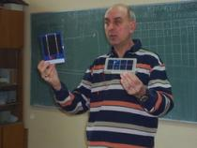
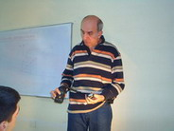
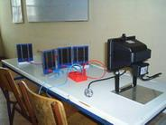
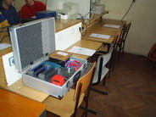
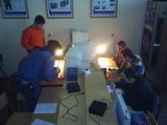
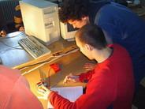



Извођење мерења са фотонапонским модулом
Мерење напона празног хода и струје кратког споја при различитој јачини светлости
Ученичка верзија вежбе
Упознавање са садржајем соларног кофера
Упутство за коришћење луксметра
Употреба дигиталног мултиметра, начини везивања модула
Професорска верзија вежбе
Детаље са вежби, можете погледати на:
Подела текстуалног материјала са упутствима и задацима за вежбе
Анализа добијених резултата , рефлексија и доношење закључака
Извођење мерења

Slide 8
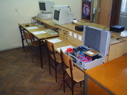
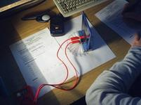
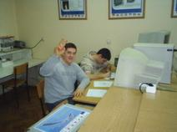
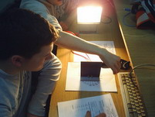
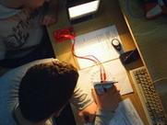
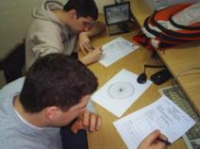
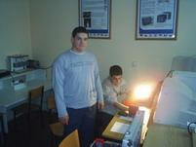
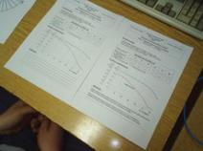

Извођење мерења са фотонапонским модулом
Мерење напона празног хода и струје кратког споја при различитим угловима
светлости
Припремање радних места
Повезивање према шеми
Постављање питања
Подешавање интензитета светлости помоћу луксметра
Промена угла светлости, окретањем ФН ћелије
Писање извештаја
Запажања ученика, рефлексија и закључак
Поређење резултата са наставничком верзијом
Детаље са вежби можете погледати на:
Ученичка верзија
Професорска верзија

Slide 9
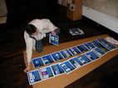
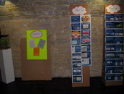
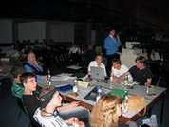
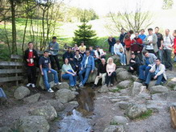
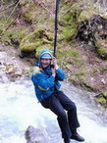

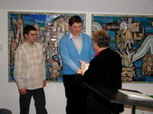
Наши ученици у Немачкој на семинару о Oбновљивим изворима енергије
град домаћин - Улм, школа Robert Bosch
Александар презентује свој рад
Ученици припремају изложбу својих радова.
Изложба ученичких радова у The Danube-Swabian Central Museum. Централни музеј подунавских Шваба у Улму.
Презентација ученичких радова у школи Robert Bosch у Улму пред свим учесницима семинара.
Извор Дунава
Прелазак реке преко планинарског ужета за време International Outtdoor Training у Outward Bound Baad
Наш ученик Александар Колић
Семинар у Немачкој
Наша два ученика
Тимски рад – последњи дан у Baad-у, сви стоје у кругу и покушавају да седну једно другом у крило.
Госп. Gerhard Karrer, координатор пројекта, уручује симболичне поклоне свим учесницима семинара, качкете са вентилаторима на соларни погон.

Slide 10

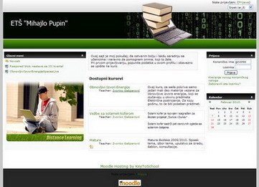
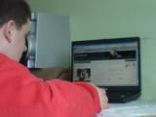
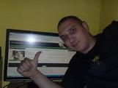
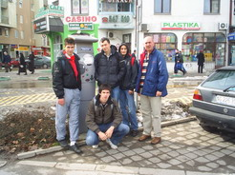
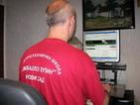
В А Н Н А С Т А В Н Е А К Т И В Н О С Т И
СЕРВЕР
Тест, упитник, задатак
Тест, упитник, задатак
Ученици изучавају лекције, попуњавају упитнике, решавају тестове, шаљу урађене PowerPoint презентације
упитник
тест
Један од соларних аутомата за паркирање у Новом Саду
резултати упитника
резултати теста
Због величине фајлова, PowerPoint презентације су постављене на Windows Live простор www.obnovljiviizvorienergije.spaces.live.com
Наставник на мудл образовној платформи поставља наставни материјал, упитнике, тестове ...

